Slide 1
Projeto SACI
Por:
Miguel Corti
&
Lucas Pavanelli

Slide 2

O que é o nosso projeto?
Sistema de Atualização e Comunicação Interativo
Oferecer suporte às turmas
Possibilitar a troca de informação e conteúdo entre os integrantes da turma de maneira organizada
Promover interação professor-aluno

Slide 3
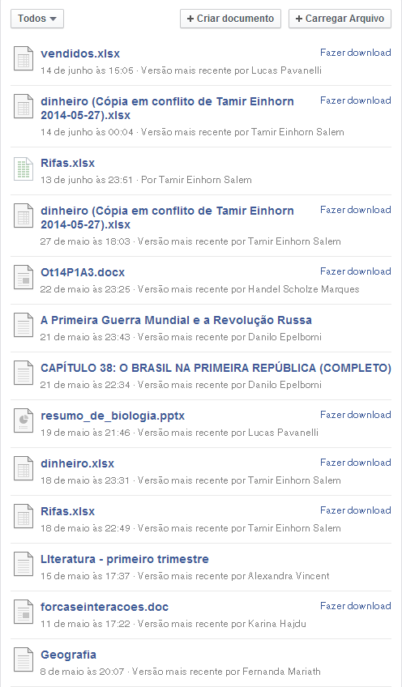
Por que não usar o FACEBOOK?
Arquivos desorganizados
Difícil procura de um post específico
Não é focado somente na escola
Não possui a interação com o professor

Slide 4

O que nos diferencia?
Calendário da turma com informações de:
Trabalhos
Testes e provas
Divisão por matéria e por:
Arquivos
Fotos
Posts

Slide 5
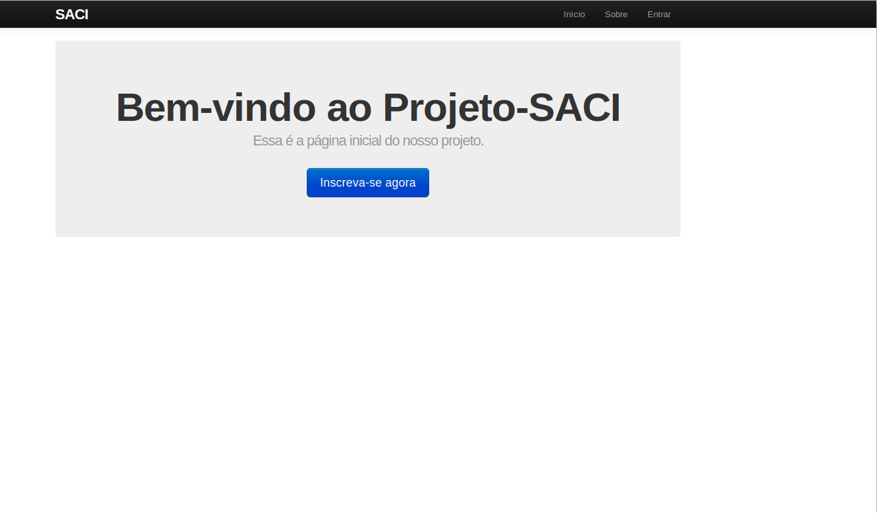
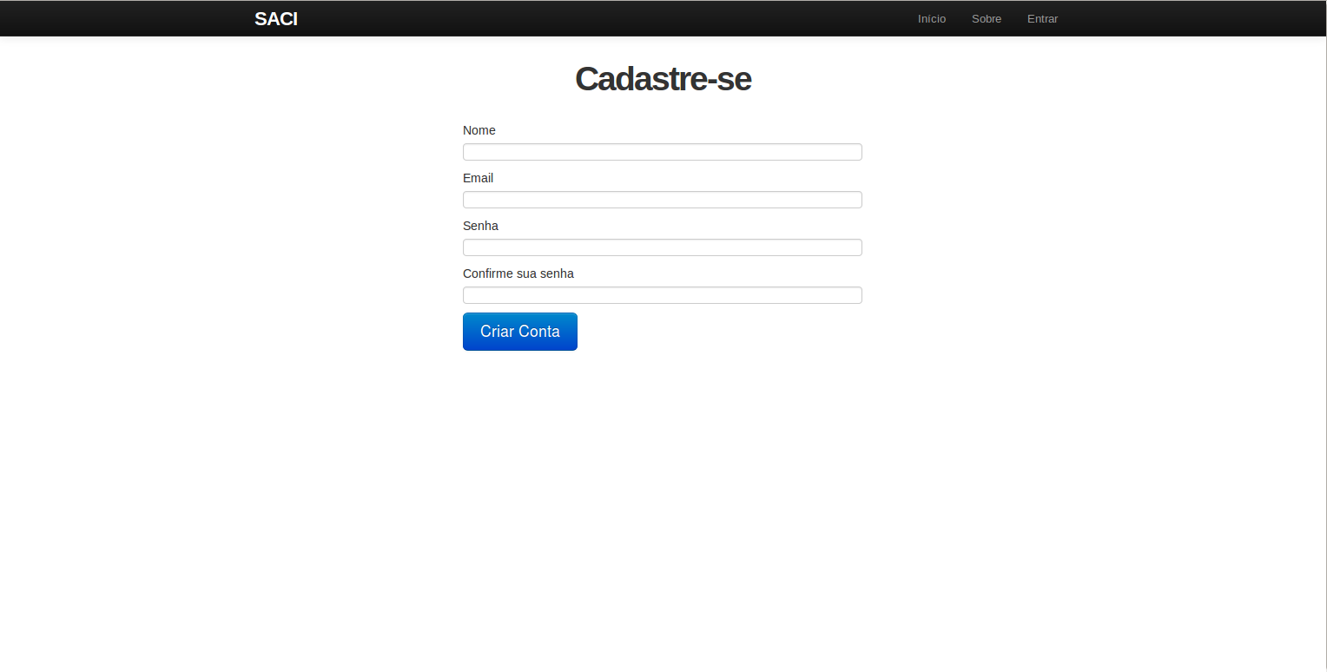
O que fizemos até agora?

Slide 6
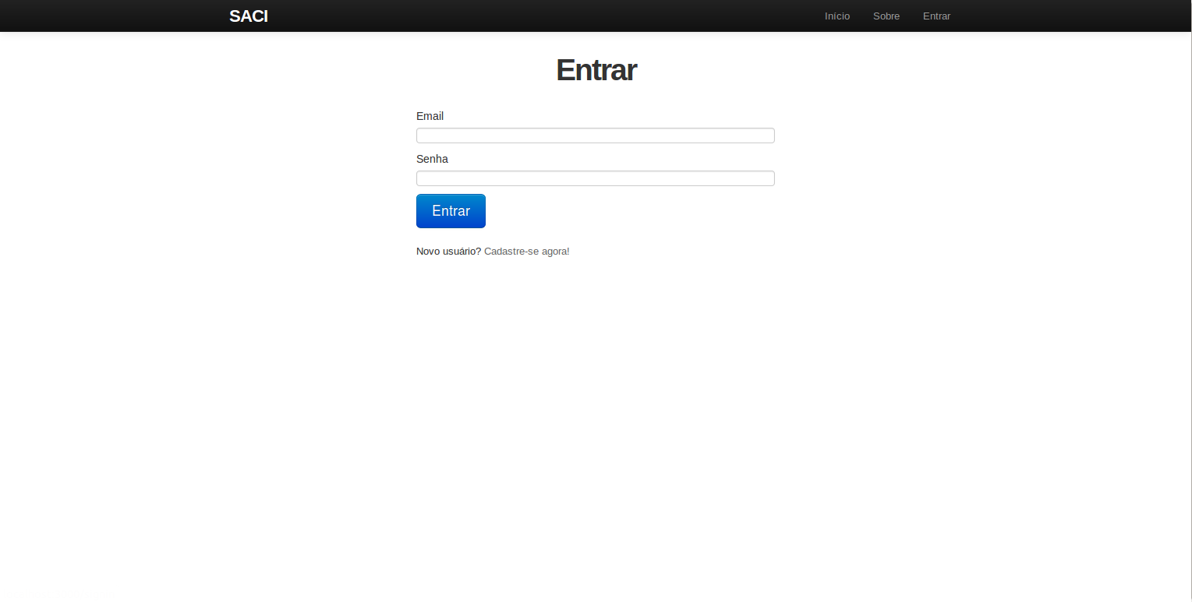
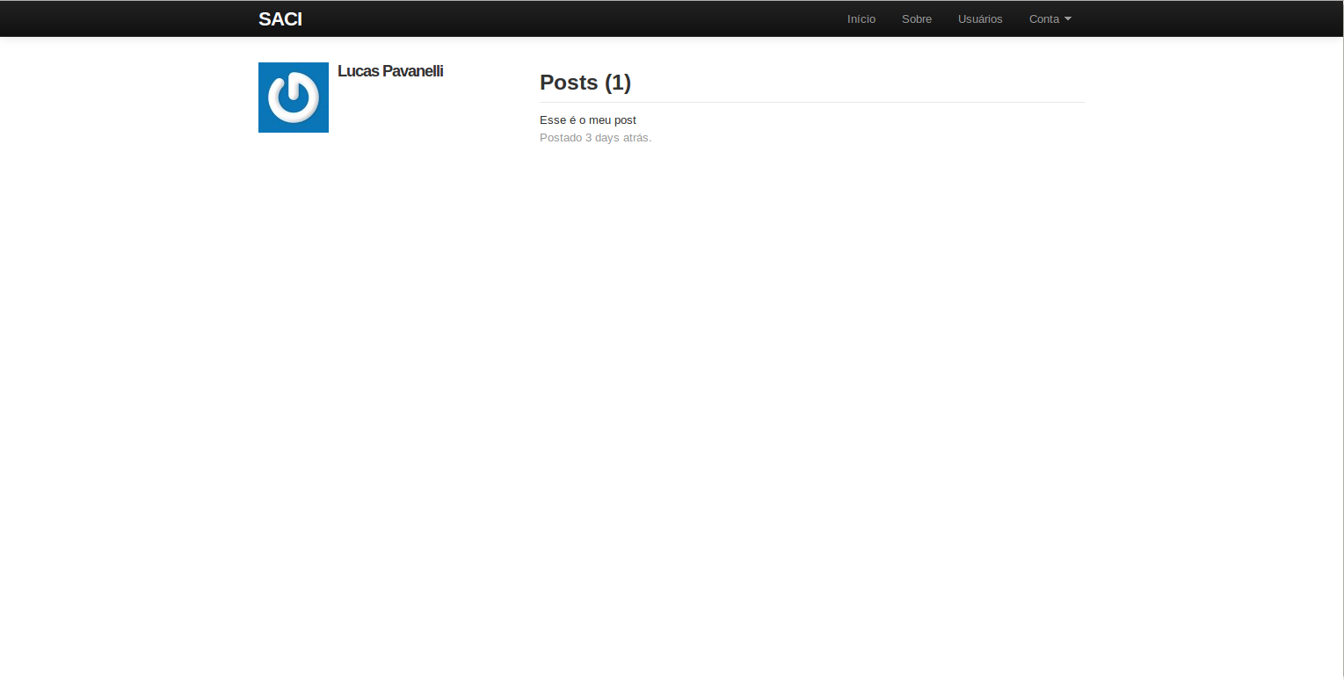

Slide 7
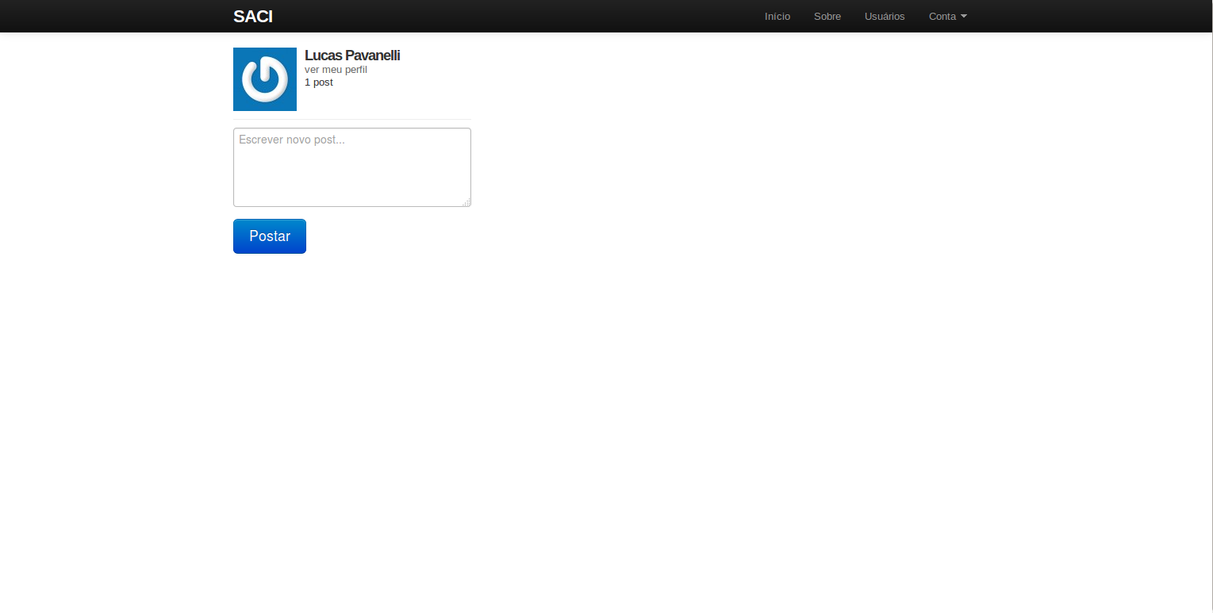
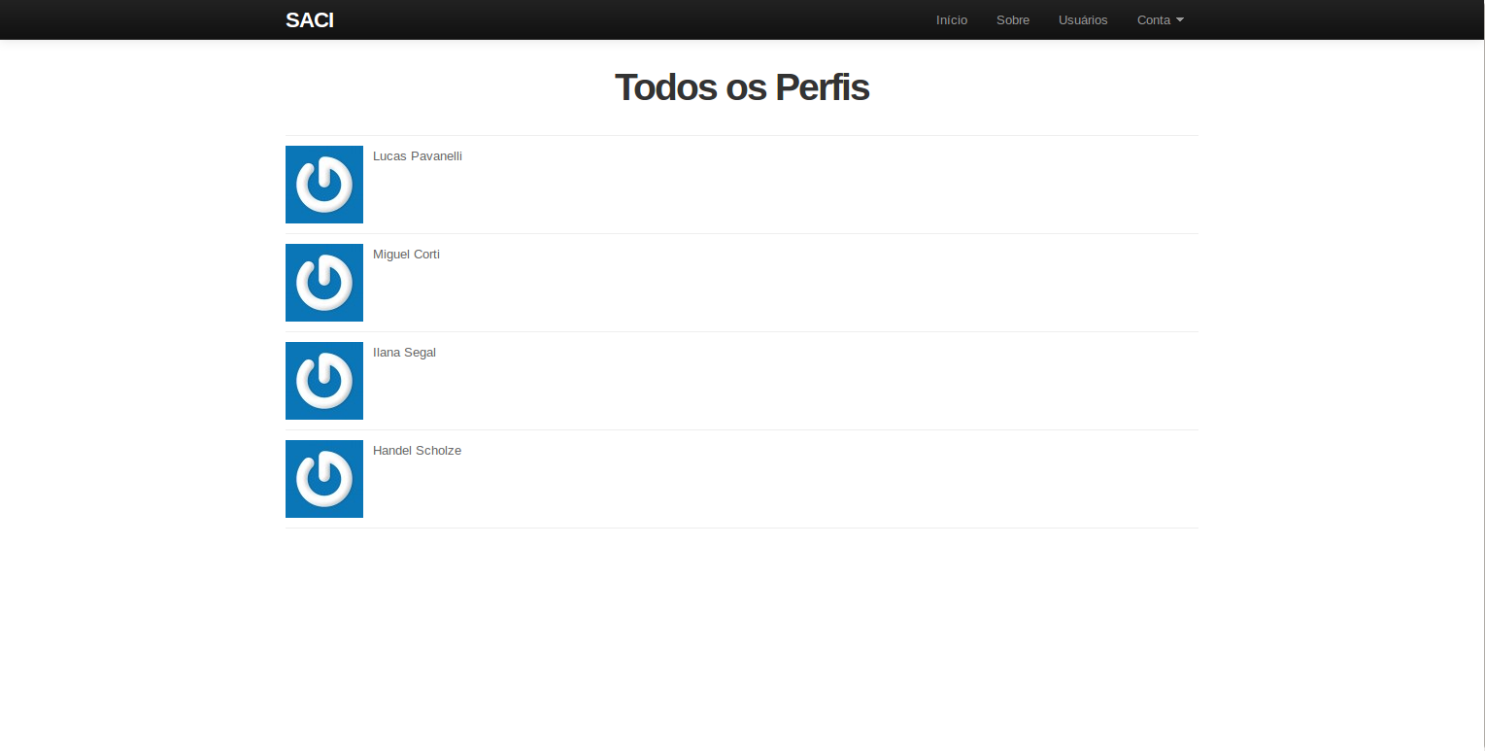

Slide 8
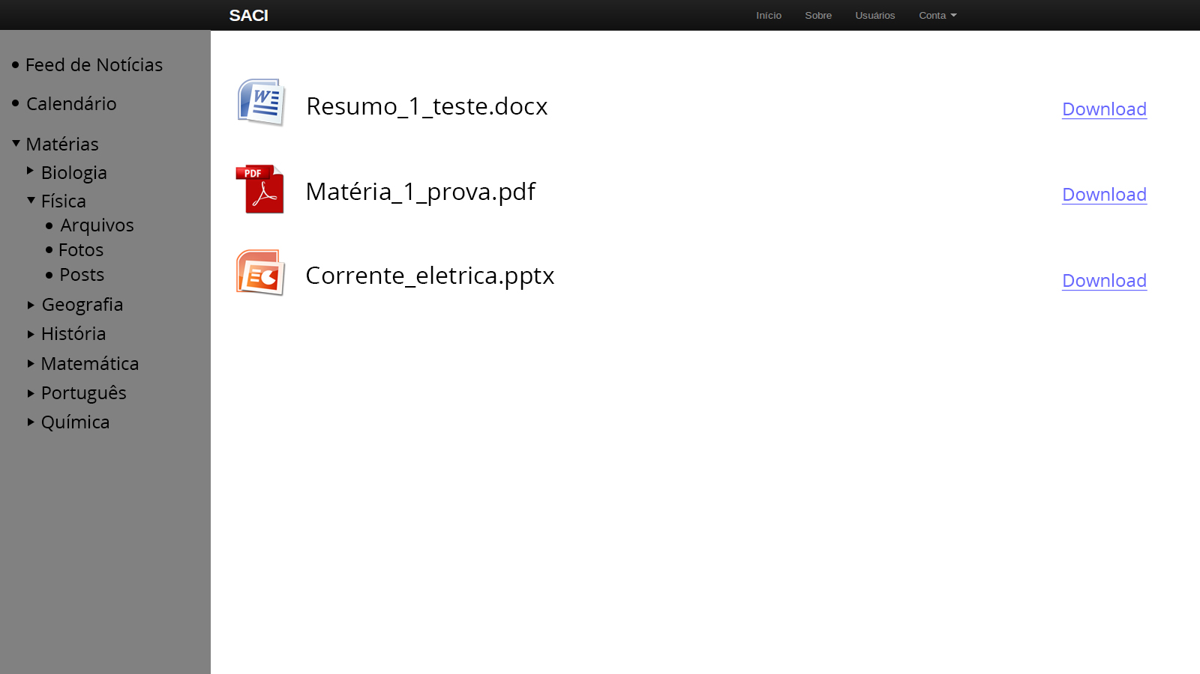
Como queremos que fique?

